Slide 1
Gynekologiske problemstillinger hos eldre
GerIT 2018
Lillehammer helsehus
Emil A. Gundersen

Slide 2
Menopause
Menopause, den siste menstruasjonsblødningen (se klimakterium). Menopausen opptrer normalt i 45–55-årsalderen, gjennomsnittsalderen er 52 år for ikke-røykere, 50 år for røykere.
Brukes vekselsvis med klimakteriet på norsk
Så og si alle våre kvinnelige pasienter har gjennomgått dette.

Slide 3
Aldersforskjeller
Postmenopause!
Estron (Binyrene) > Estradiol (Ovariene)
→atrofi av de reproduktive delene av kjønnsorganene
Vulva: tynnere, gråere hår; tynnere og blekere vev; forminskning av labia minor; petekkier (seksuelt aktive kvinner).
Vaginale veggene: Tynnere og blekere; atrofi av subkutant vev; kortere og trangere vaginal kanal.
Reproduktive organene:
Cervix: atrofi, stenose av os
Uterus: minskes; endometrium: tynnere, atrofisk; myometrium: fiberaktig vev
Ovariene: mindre vev → kan ikke palperes ved bimanuell pelvis undersøkelse

Slide 4
Vanlige problemstillinger
Vulvovaginal inflammasjon
Pruritus
Svie og irritasjon
Utflod
Hevelse
Prolaps
Blødning
Kreft i ovariene og uterus
(Graviditet)

Slide 5
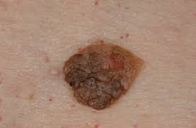
Inflammasjoner/infeksjoner av vulva
Etiologi: Østrogenmangel! + virale/bakterielle agenter
Seboreisk keratose og hud tagger
Fissurer, ulserasjoner, hypertrofiske/verrukøse lesjoern: mulig malignitet, vurder biopsi

Slide 6
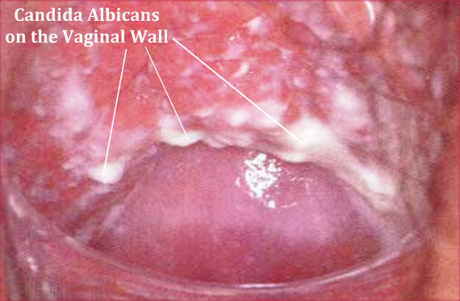
Pruritus
Veldig vanlig!
Etiologi: Østrogenmangel, soppinfeksjon, Lichen Sclerose
Østrogenmangel: Atrofi, “sagging” av strukturer, tynnere mukosa, små petekkier
Sopp: DM/antibiotika/kortikosteroider → Candida
Tynt, hvitt eksudat/cottage-cheese aktig eksudat &/eller lyserødt utslett
Hvis behandlingsresistent: systemisk sykdom ass. m/ immunsuppresjon: diabetes mellitus, pernisiøs anemi, levesykdom, lymfom, eller leukemia.
Lichen Sclerose: Ligner hudforadnringer ass. m/ strogenmangel: “sigarettpapir” eller “papyrushud”
Kan progediere til vaginal stenose & tap av labia minora.
Kan også involvere perianalregionen
DX: biopsi, ofte etter local østrogenterapi har feilet
Lav-potente kortikoider kan forverre symptomene
Tx: Lokale steroider (grad II-III), lokal testosteron (brukes ikke i Norge), hvit petrolatum

Slide 7
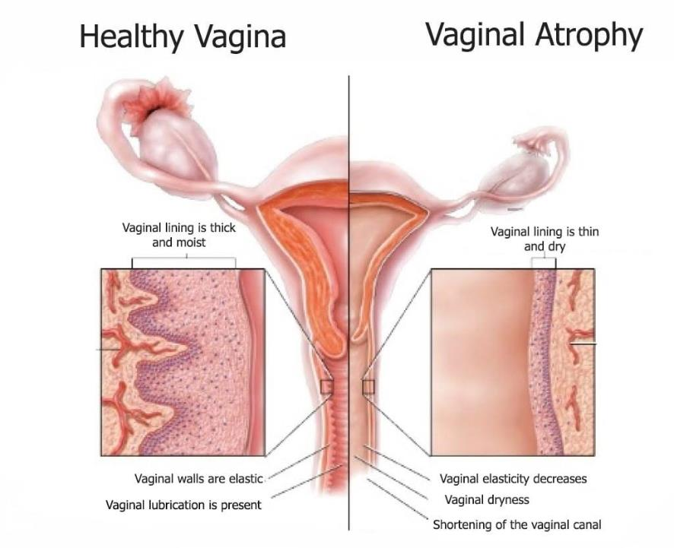
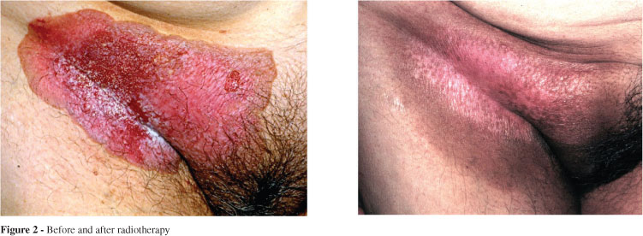
Svie og irritasjon
Etiologi: Østrogenmangel, Candida, Pagets sykdom i vulva (CIS)
Østrogenmangel → atrofisk vev → svie og irritasjon ved kontakt med urin
DDX: UVI
Candida/Pagets: “beefy” rød vaginal mukosa/velvet rød eller eksematøs (Pagets)
Soppineksjon → aggressive behandling → ingenbedring → mistenk Pagets
→ Biopsi
NB! 30% sjanse for samtidig kreft I bryst, cervix, blæra, galleblæren eller colon

Slide 8
Utflod fra vulva og vagina
Etiologi:
Lokale tilstander: Atrofisk vaginitt, sopp/gjærinfeksjon, bakterier
Fistler (nb pas med hx radiasjon, malginitet, IBD)
Atrofisk vaginitt: Utflod, ingen vond lukt.
Vanligste årsaken til utflod hos elder damer som IKKE blir behandlet m/ antibiotika eller kortoider
Bakterielle vaginose: Tynnere mukosa → letter for bakterien å penetrere inn i subepitele lagene
Vond lukt → Gardnerella vaginalis
Vond lukt + gul-grønn utflod → trichomoniase

Slide 9
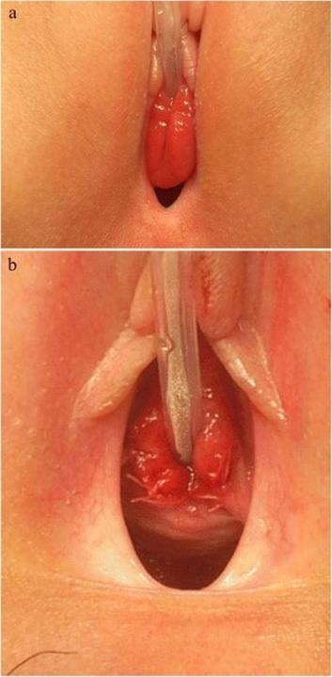
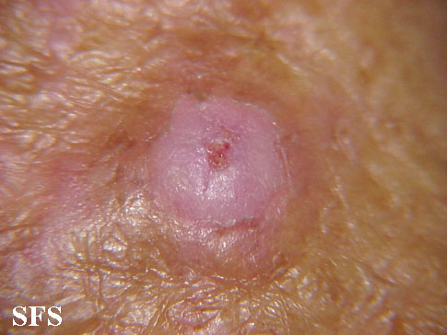
Hevelse i/ved/rundt vulva
Hevelse ca kl 4 og kl 8 I posterior vulva → Bartholinitt
Basal cell carcinoma: Perleakitg utseende med telangiectasia
Fortykkelse og hevelse av vulva → forhøyet sjanse for malignitet
Hevelse rundt uretra: surkumferensiell prolaps av meatus ureatrae.
Hele meatus er lyserød
Det bevegelige prolapserte vevet kan føre til blødning
Noen ganger fungerer topisk østrogenbehandling.
Uretral caruncel: Østrogenmangel, hjelper som regel med HRT
Hvis det ikke hjelper innen 6 uker kan man mistenke malignitet
Hvite, brune, røde, hevede eler ulcerøse lesjoner → biopsi.
Invasiv carcinom I vulva har peak rundt 85 år
Vanlige lokasjoner: klitoris, vestibylen, eller langs med labiae.

Slide 10
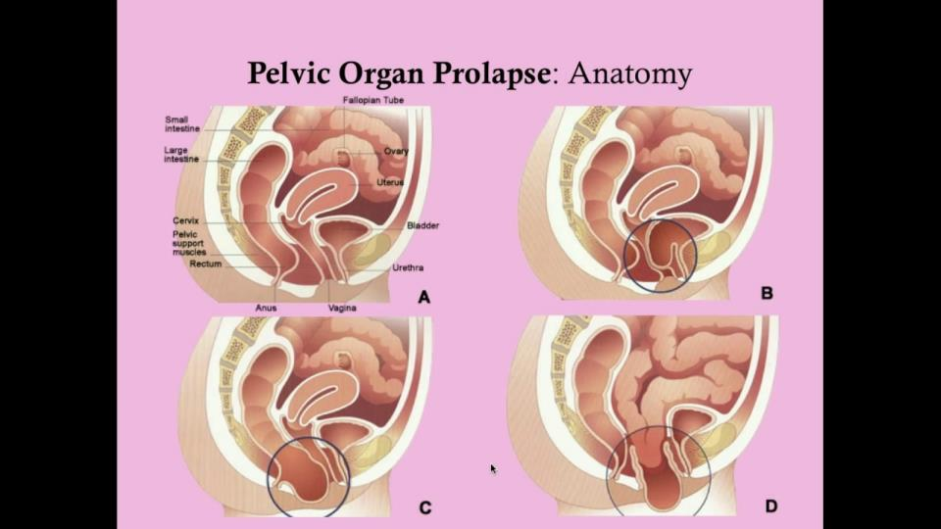
Prolaps i pelvis
Etiologi: multifaktoriell: fødselsskader, svaket i striated muscles/nevromuskulær sykdom pga sykdom, traume, aldring, tap av elastisitet og turgor pga østrogenmangel; Ehler-Danlos og Marfan’s!
Sx:
økt press I pelvis ved økt abdminalt press (dvs ved sitting, bøying, straining) som dempes når man ligger.
Ryggsmerter, urininkontinens, protruderende masse fra vagina
Grad 1 – 3: Grade 1 (or first degree) prolapse is some movement of the organ from its usual position; grade 2 prolapse implies the organ is near the vaginal introitus; grade 3 prolapse is when the organ is at or bulging from the introitus.
Cystocele: anteriort i vaginalveggene
Rectocele: posteoirt I vaginalveggene
Enterocele: intern prolapse av tynntarmen inni det recto-vagnale septum
Andre: Uterocele, apex – vanlig ved hysterektomier
Tx: kirurgi

Slide 11
Postmenopausal blødning
All vaginell blødning etter menopausen er patologisk!
Etiologi: De vanligste er premalign/malign lesjon av cervix, endometrium, vulva, eller hormonproduserende tumørere i ovariene.
Hyperplasi av endometrium – ikke uvanlig! → biopsi→ stor sjanse for østrogenproduserende tumor i ovariene
Andre: atrofisk vaginitt, uretral caruncel, traume pga seksuell aktivitet, HRT

Slide 12
Kilder
Medscape
Store Medisinske Leksikon
European Journal of Gynaecologica Oncology

